Slide 1




Pengembangan Sistem Berbasis Machine Learning untuk Prediksi Indikasi Diabetes dan Rekomendasi Perawatan Kesehatan
TURNAMEN SAINS DATA NASIONAL 2024
RnD INTEL
Ketua Pelaksana Turnamen Sains Data Nasional 2024

Slide 2


Slide 3



Slide 4


Slide 6

Daftar Isi
Informasi Tim
Pendahuluan
Latar Belakang
Analisa Data
Proses Flow
Dokumentasi
Kesimpulan
Daftar Pustaka
TSDN 2024

Slide 7





Informasi Tim
Institut Teknologi Sepuluh Nopember
Ketua Muhammad Fauzan Ariyatmoko | Anggota 1 Musthofa Al-Jawi | Anggota 2 Aprilia Dela Safitri | Anggota 3 Nisrina Anindya
Mahasiswa Departemen Fisika dari Institut Teknologi Sepuluh Nopember LinkedIn: fauzan.ariyatmoko | Mahasiswa Departemen Fisika dari Institut Teknologi Sepuluh Nopember LinkedIn: musthofaaljawi | Mahasiswi Departemen Fisika dari Institut Teknologi Sepuluh Nopember LinkedIn: apriliadelasafitri | Mahasiswi Departemen Fisika dari Institut Teknologi Sepuluh Nopember LinkedIn: nisrinanindya

Slide 8
Laporan
Hasil Pekerjaan

Slide 9
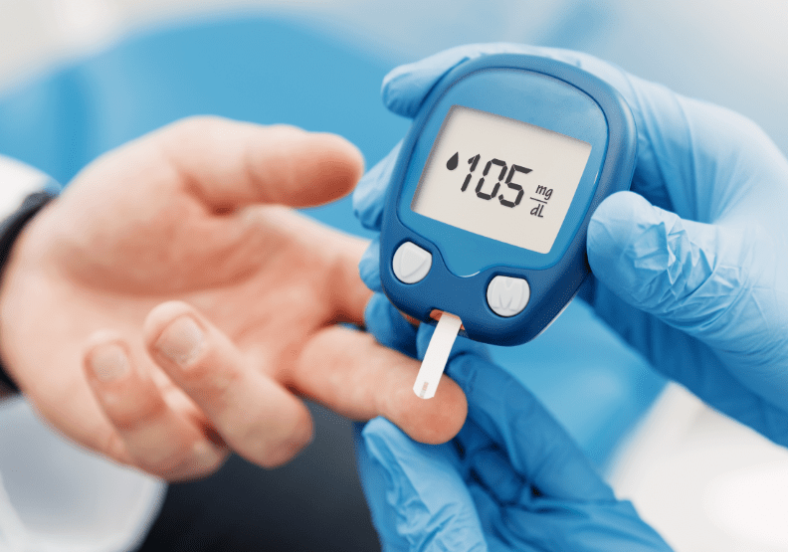
Pendahuluan
Hiperglikemia adalah suatu kondisi medis berupa peningkatan kadar glukosa darah melebihi normal yang menjadi karakteristik beberapa penyakit, terutama diabetes melistus (PERKENI, 2021)
Data dari International Diabetes Federation (IDF) menunjukkan bahwa 1 dari 12 orang di dunia menderita penyakit DM

Slide 10
Pendahuluan
Klasifikasi Etiologi Diabetes Melitus
Klasifikasi | Deskripsi
Tipe 1 | Destruksi sel beta pankreas, umumnya berhubungan dengan defisiensi insulin absolut Autoimun Idiopatik
Tipe 2 | Bervariasi, mulai yang dominan resistensi insulin disertai defisiensi insulin relatif sampai yang dominan defek sekresi insulin disertai resistensi insulin.
Diabetes melitus gestasional | Diabetes yang didiagnosis pada trimester kedua atau ketiga kehamilan dimana sebelum kehamilan tidak didapatkan diabetes
Tipe spesifik yang berkaitan dengan penyebab lain | Sindroma diabetes monogenik (diabetes neonatal, maturity onset diabetes of the young [MODY]) Penyakit eksokrin pankreas (fibrosis kistik, pankreatitis) Disebabkan oleh obat atau zat kimia (misalnya penggunaan glukokortikoid pada terapi HIV/AIDS atau setelah transplantasi organ)

Slide 11

Latar Belakang
Angka pasien diabetes diperkirakan akan meningkat secara dramatis dalam beberapa tahun mendatang

Slide 12
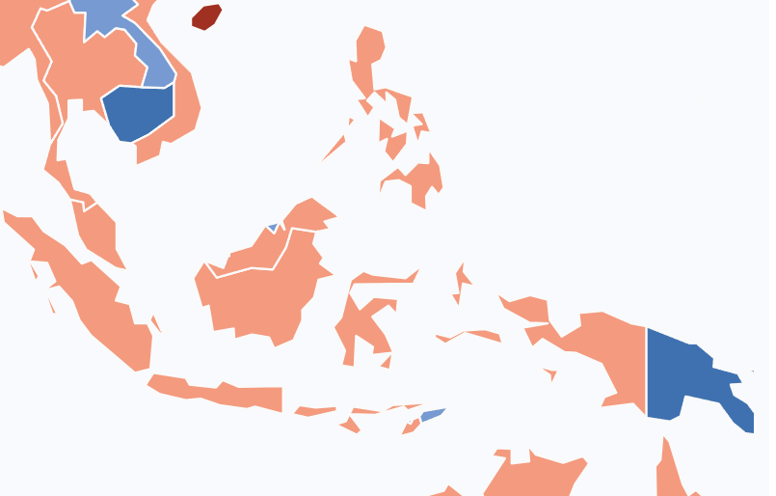
Latar Belakang
Diabetes di Indonesia pada tahun 2021
19 juta
Sekitar 19 juta orang dewasa (20-79 tahun) hidup dengan diabetes
23 juta pada tahun 2030
Jumlah total orang yang hidup dengan diabetes diproyeksikan meningkat menjadi 23 juta pada tahun 2030 dan 28 juta pada tahun 2045 (International Diabetes Federation, 2021)

Slide 13
Latar Belakang
No | Daerah IDF | Banyaknya penderita diabetes tak terdiagnosis (%) | Jumlah penderita diabetes tak terdiagnosis (juta)
1 | AFR | 53.6 | 120.7
2 | WP | 52.8 | 108.7
3 | SEA | 51.3 | 46.2
4 | MENA | 37.6 | 27.3
5 | EUR | 35.7 | 21.9
6 | SACA | 32.8 | 10.7
7 | NAC | 24.2 | 12.2
Pada tahun 2021, hampir satu dari dua (44,7%; 239,7 juta) orang dewasa (20-79 tahun) TIDAK menyadari bahwa terdiagnosis diabetes
Tiga daerah dengan jumlah undiagnosed diabetes tertinggi ialah Afrika (53,6%), Pasifik Barat (52,8%) dan Asia Tenggara (51,3%) (IDF Diabetes Atlas, 2021)

Slide 14
Latar Belakang
Semakin lama seseorang menderita diabetes tetapi tetap tidak terdiagnosis, semakin besar risiko terkena komplikasi
Projek ini memiliki tujuan untuk mengembangkan sistem yang dapat memprediksi tingkat risiko diabetes seorang pasien
Diperlukannya prediksi penyakit diabetes secara dini, mengarah pada perawatan pasien sebelum menjadi kritis

Slide 15
Latar Belakang
Berkaitan dengan hasil heatmap correlation mapping
Perawatan pasien diabetes dilakukan agar menerapkan pola hidup sehat (terapi nutrisi medis dan aktivitas fisik) bersamaan dengan intervensi farmakologis dengan obat anti hiperglikemia secara oral dan/atau suntikan
Sehingga, dibuat pula sistem rekomendasi yang akan memberikan panduan berupa daftar do's (hal yang disarankan) dan don'ts (hal yang sebaiknya dihindari) sesuai dengan hasil prediksi individu tersebut

Slide 16

Analisa Data
Data yang digunakan
Sumber Dataset :
Diabetes Datasets (https://data.mendeley.com/datasets/7zcc8v6hvp/1)
Deskripsi Dataset : Dataset berisi data faktor risiko yang mempengaruhi kemungkinan seseorang mengidap diabetes

Slide 17
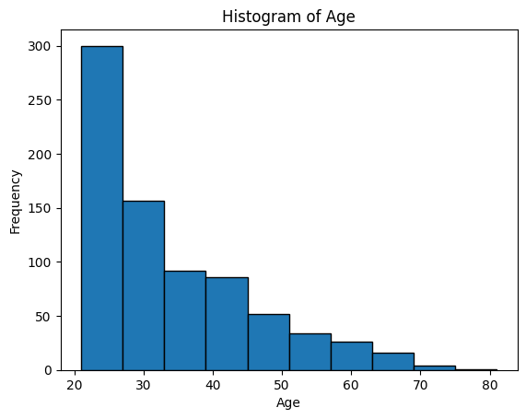
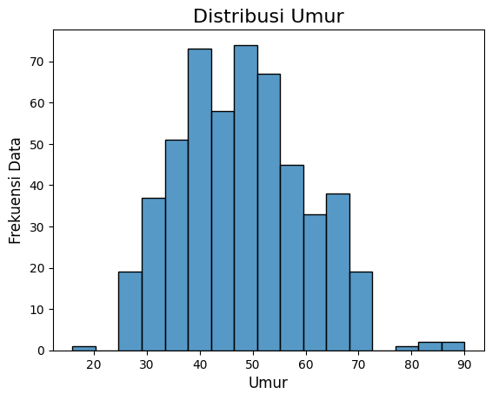
Analisa Data
Distribusi Usia
Dataset 1
Dataset 2
Sebagian besar data berusia antara 20 hingga 40 tahun.
Data menunjukkan rentang usia yang lebih luas dengan puncak frekuensi berada di sekitar usia 40-50 tahun.

Slide 18
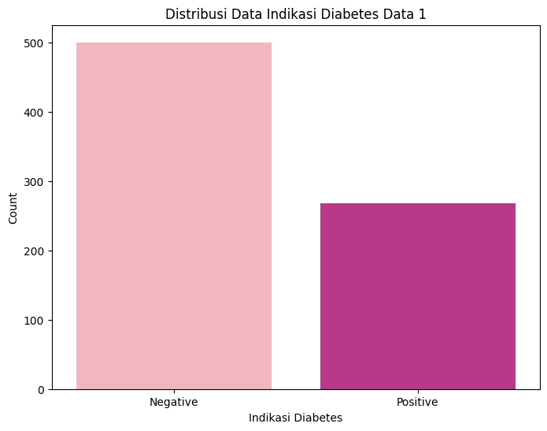
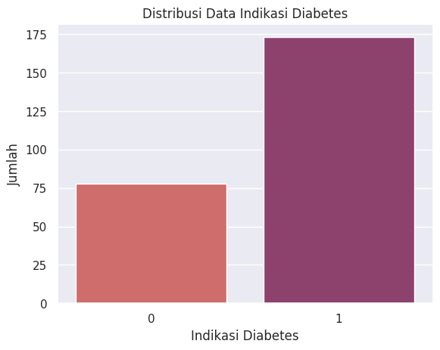
Analisa Data
Distribusi Data Indikasi Diabetes
Dataset 1
Dataset 2
Dataset 2 memiliki proporsi individu dengan indikasi diabetes yang jauh lebih besar dibandingkan dengan dataset 1.

Slide 19
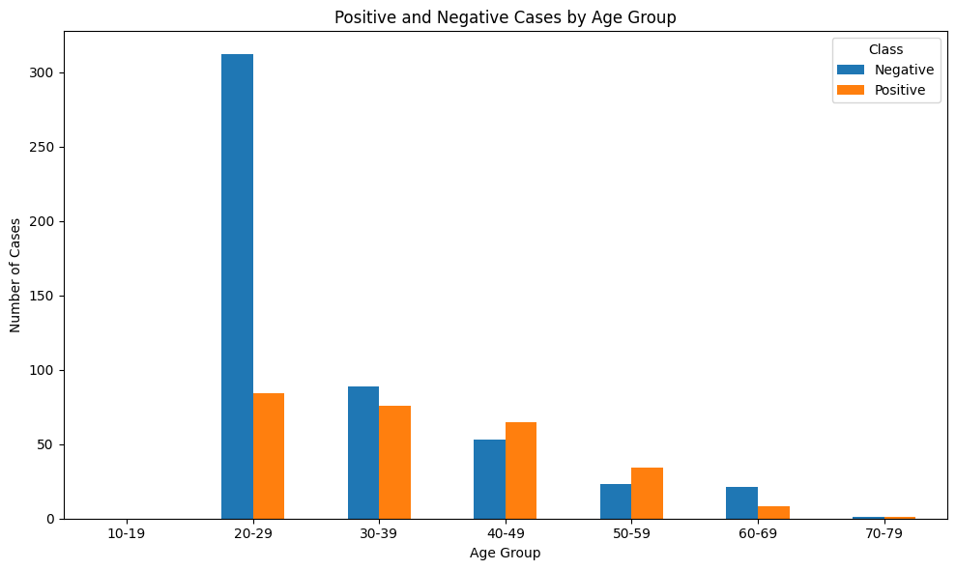
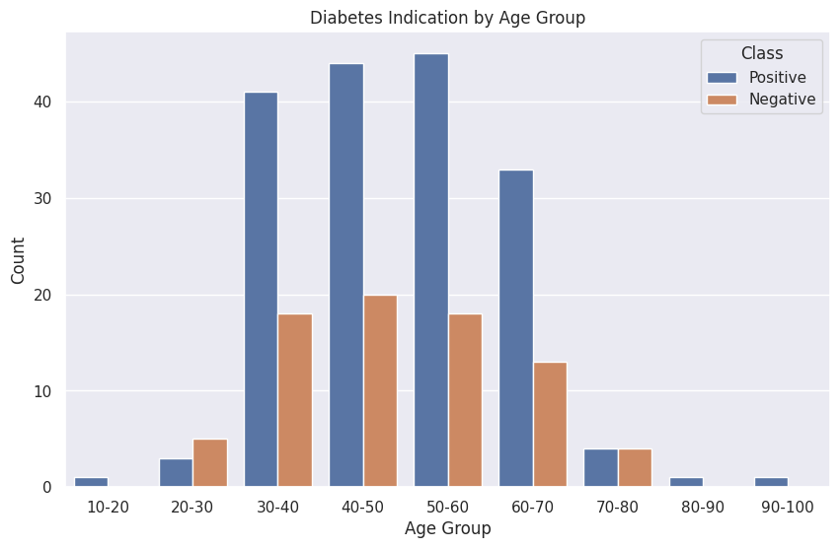
Analisa Data
Distribusi Data Indikasi Diabetes
Dataset 1
Dataset 2
Distribusi kasus positif dan negatif diabetes pada berbagai kelompok usia, dengan pola yang cukup merata di beberapa rentang usia.
Semakin tua kelompok usia, semakin banyak individu yang didiagnosis mengidap diabetes.

Slide 20
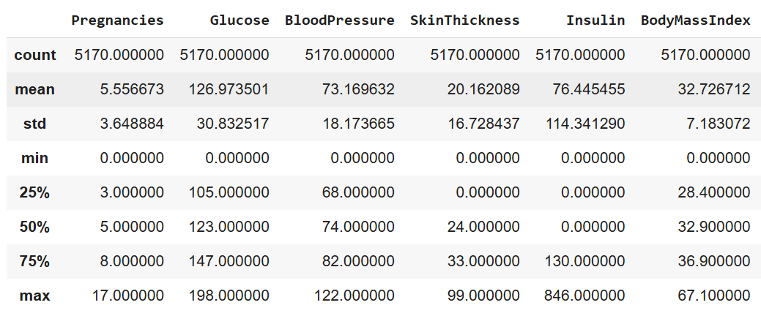
Analisa Data
Deskripsi combined data
Deskripsi lengkap terdapat pada: https://drive.google.com/file/d/1EW6t6xb3tCgsXN-X0MXvKgqWkEXXFnN7/view?usp=sharing

Slide 21
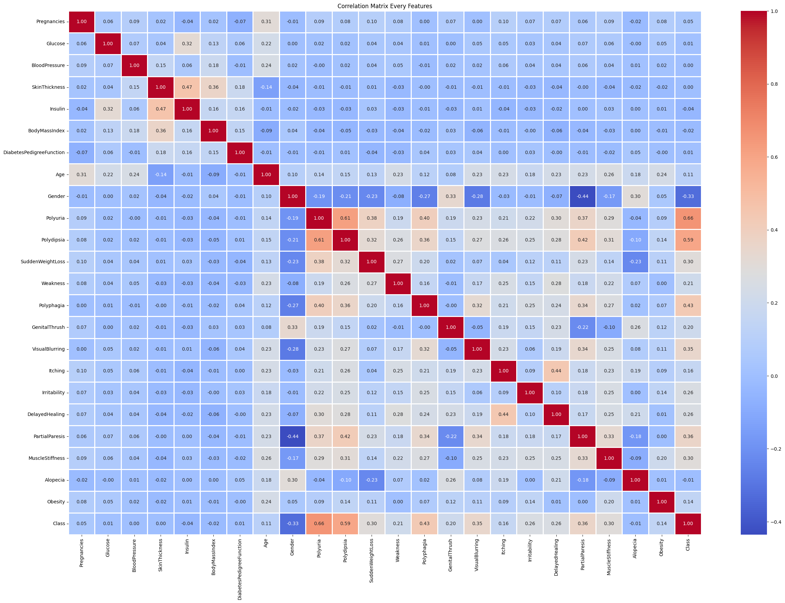
Analisa Data
Hasil combined data
Berdasarkan correlation matrix heatmap, terdapat 2 feature yang memiliki nilai korelasi yang tinggi, yakni 0.66 dan 0.59.
Masing-masing dimiliki oleh feature Polyuria dan Polydipsia.
Heat mapping matriks mengukur kekuatan hubungan antara dua variabel yang mempengaruhi hasil prediksi diabetes (positif atau negatif).

Slide 22

Analisa Data
Hasil combined data
Polyuria (peningkatan pengeluaran urine) terjadi apabila peningkatan glukosa melebihi nilai ambang ginjal untuk reabsorpsi glukosa, maka akan terjadi glukossuria (Corwin, 2009).
Polydipsia (peningkatan rasa haus) terjadi karena tingginya kadar glukosa darah yang menyebabkan dehidrasi berat pada sel di seluruh tubuh. Hal ini terjadi karena glukosa tidak dapat dengan mudah berdifusi melewati pori-pori membran sel (Corwin, 2009).

Slide 23
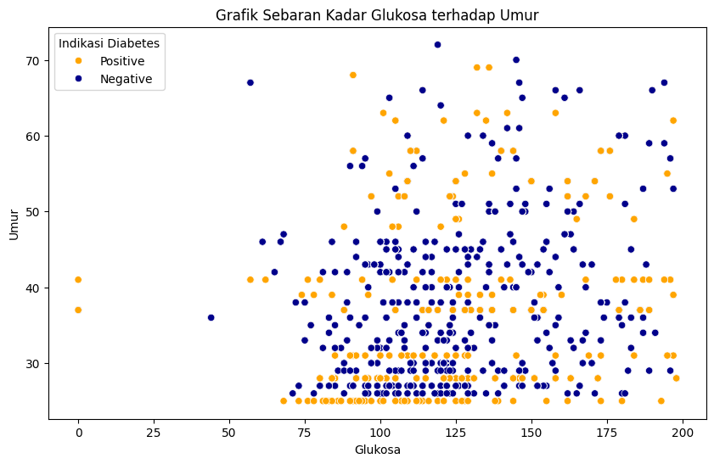
Analisa Data
Hasil combined data
Banyak individu dengan diagnosis diabetes memiliki kadar glukosa yang tinggi pada rentang umur 30-50 tahun

Slide 24
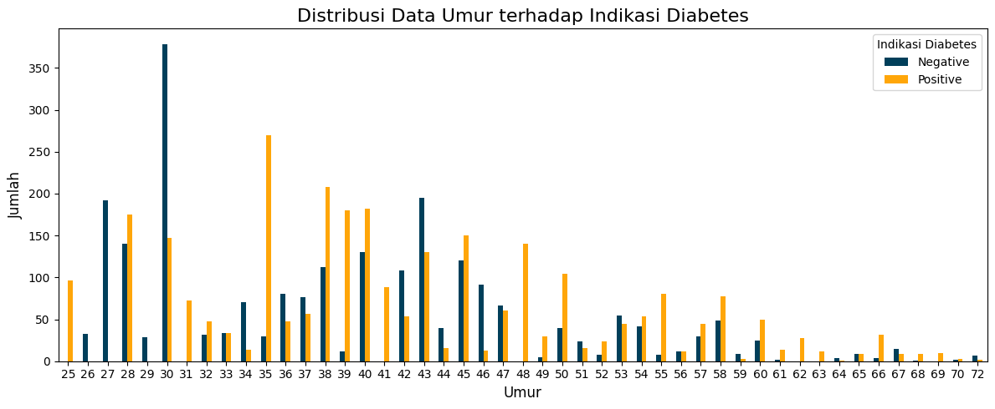
Analisa Data
Hasil combined data
Berdasarkan grafik, usia 35, 39, 41, dan 48 tahun menunjukkan jumlah kasus diabetes yang lebih banyak daripada usia lainnya, menandakan bahwa usia tersebut rentan positif diabetes

Slide 25
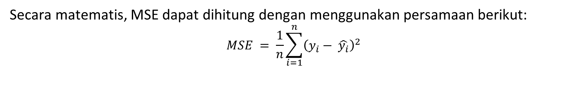
Analisa Data
Perbandingan Model
Mean Squared Error (MSE) adalah metrik evaluasi yang umum digunakan dalam statistik dan machine learning untuk mengukur seberapa akurat sebuah model regresi dalam memprediksi nilai numerik. MSE mengukur rata-rata kuadrat selisih antara nilai prediksi model dengan nilai sebenarnya dari data yang diamati.
Secara matematis, MSE dapat dihitung dengan menggunakan persamaan berikut: $$MSE = \frac{1}{n}\sum_{i=1}^{n}{{\left(y_{i}− \hat{y_{i}}\right)}^{2}}$$
https://link.springer.com/referenceworkentry/10.1007/978-0-387-32833-1_251

Slide 26
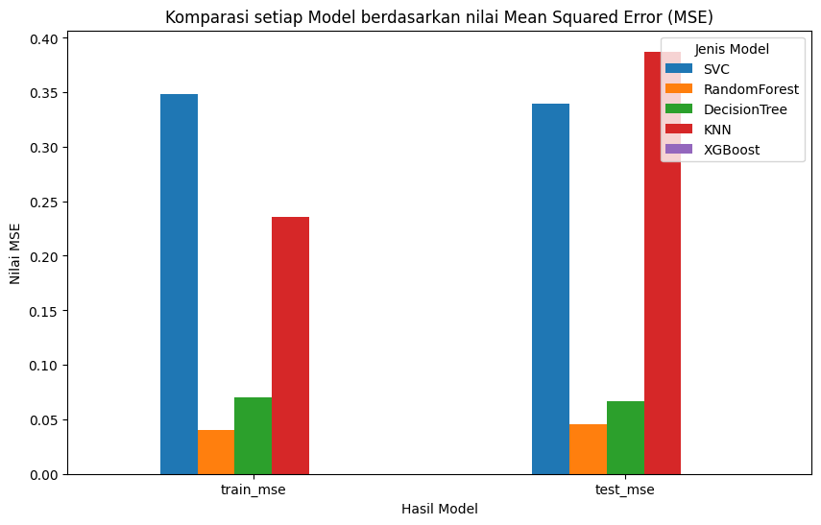
Analisa Data
Perbandingan Model
Digunakan beberapa model dalam pengembangan sistem ini. Kemudian dipilih model XGBoost yang memiliki error paling rendah, yaitu 0.0 baik pada train maupun test-nya.

Slide 27
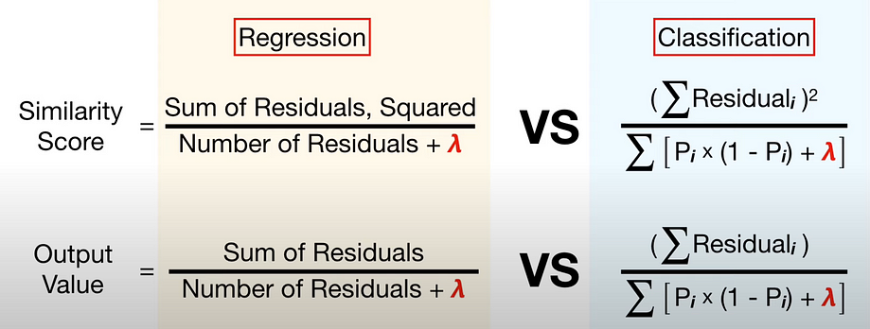
Analisa Data
Modelling
XGBoost
XGBoost atau Extreme Gradient Boosting adalah algoritma pembelajaran mesin yang efisien dan kuat yang dirancang untuk tugas klasifikasi dan regresi.
Algoritma ini bekerja dengan cara melatih pembelajar lemah secara iteratif dan menggabungkan prediksi mereka untuk membuat model yang akurat dan kuat
Notes:
Note: aku nyoba isi pengertiannya xgboost, ntar kalau ada yang salah hapus ajaa -nisri

Slide 28
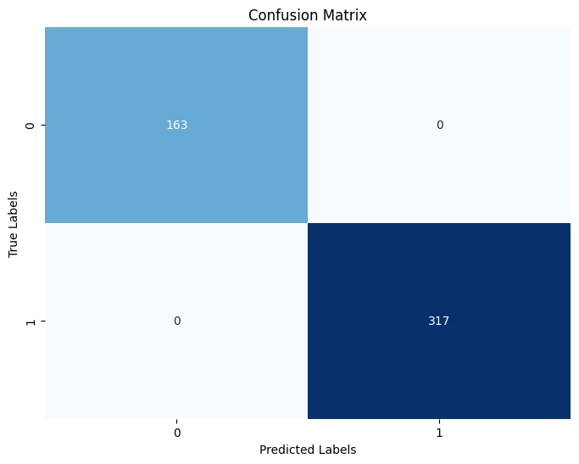
Analisa Data
Modelling
Pelatihan dan Evaluasi Menggunakan Model XGBoost
Parameter Model
Model: XGBoost Classifier
n_estimators: 100
max_depth: 3
learning_rate: 0.1
Training Accuracy : 100%
Testting Accuracy : 100%

Slide 29
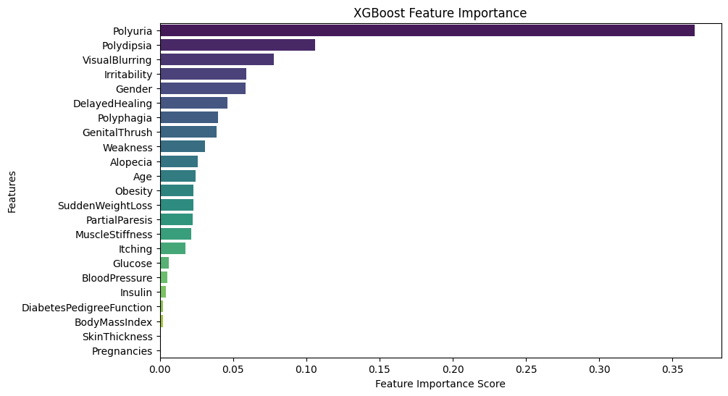
Analisa Data
Feature Importance
Sistem rekomendasi yang dibuat sesuai dengan features dengan kontribusi terbesar dalam menentukan hasil prediksi

Slide 30
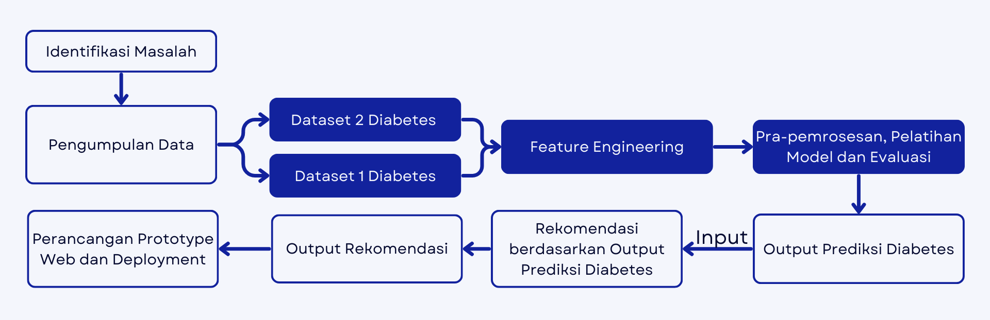
Proses Flow
Rangkaian Proses Pengembangan Sistem

Slide 31
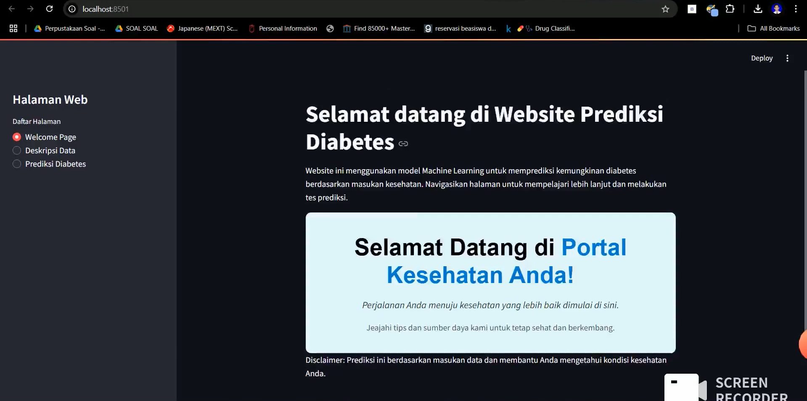
Dokumentasi
Screen Capture Hasil Capaian

Slide 32
Kesimpulan
Deteksi Dini Diabetes: Sistem prediksi risiko diabetes yang dikembangkan dapat membantu mendeteksi risiko lebih awal, memungkinkan tindakan pencegahan dan pengobatan yang lebih efektif.
Model yang Efektif: Dengan menggunakan algoritma XGBoost Classifier, model ini menunjukkan akurasi yang sangat baik, yaitu 100% pada data train dan test.
Rekomendasi Personal: Hasil prediksi digunakan untuk memberikan rekomendasi yang disesuaikan dengan kondisi kesehatan pengguna.
Aplikasi Web: Sistem ini diimplementasikan dalam bentuk aplikasi web berbasis Streamlit, yang memungkinkan interaksi langsung dengan pengguna untuk prediksi dan rekomendasi yang mudah diakses.

Slide 33
Corwin, E.J. 2009. Buku Saku Patofisiologi. Jakarta : Aditya Medica
IDF Diabetes Atlas. 14 November 2024. [Online] Available: https://diabetesatlas.org/data/en/indicators/1/
Joseph, Lionel Prakasah; Joseph, Erica Angelic; Prasad, Ramendra (2022), “Diabetes Datasets”, Mendeley Data, V1, doi: 10.17632/7zcc8v6hvp.1
PEDOMAN PENGELOLAAN DAN PENCEGAHAN DIABETES MELITUS TIPE 2 DEWASA DI INDONESIA 2021 (PERKENI, 2021)
Sun H, Saeedi P, Karuranga S, Pinkepank M, Ogurtsova K, Duncan BB, et al. IDF Diabetes Atlas: Global, regional and country-level diabetes prevalence estimates for 2021 and projections for 2045. Diab Res Clin Pract. 2021
Daftar Pustaka

Slide 34
Terima Kasih

